Slide 1
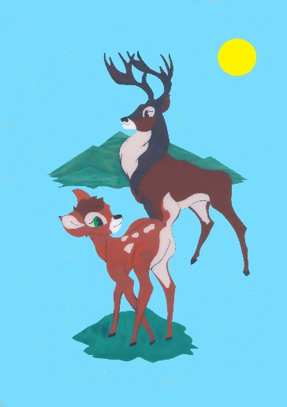
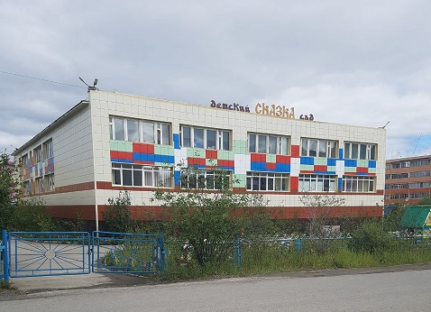

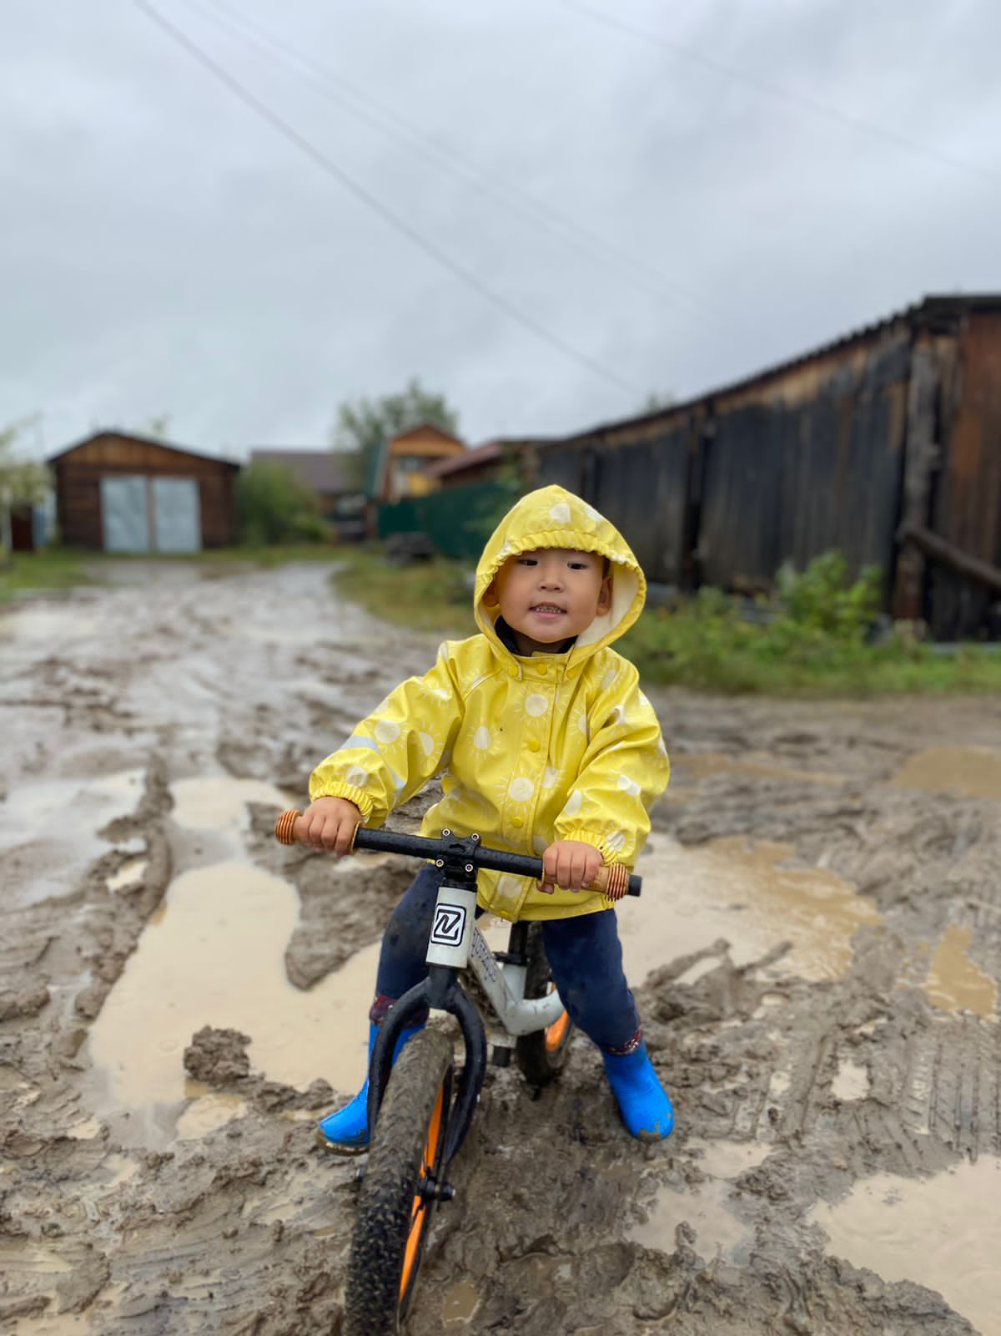
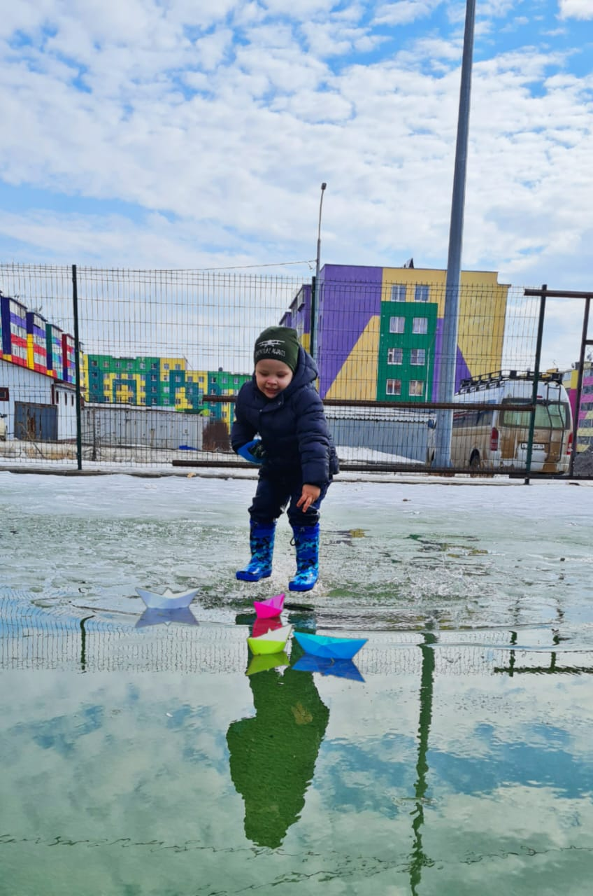
Детский журнал
«СКАЗОЧНЫЕ НЕПОСЕДЫ»
№ 3
2022
Детский сад № 46 «Сказка»
- филиал АН ДОО «Алмазик»

Slide 2
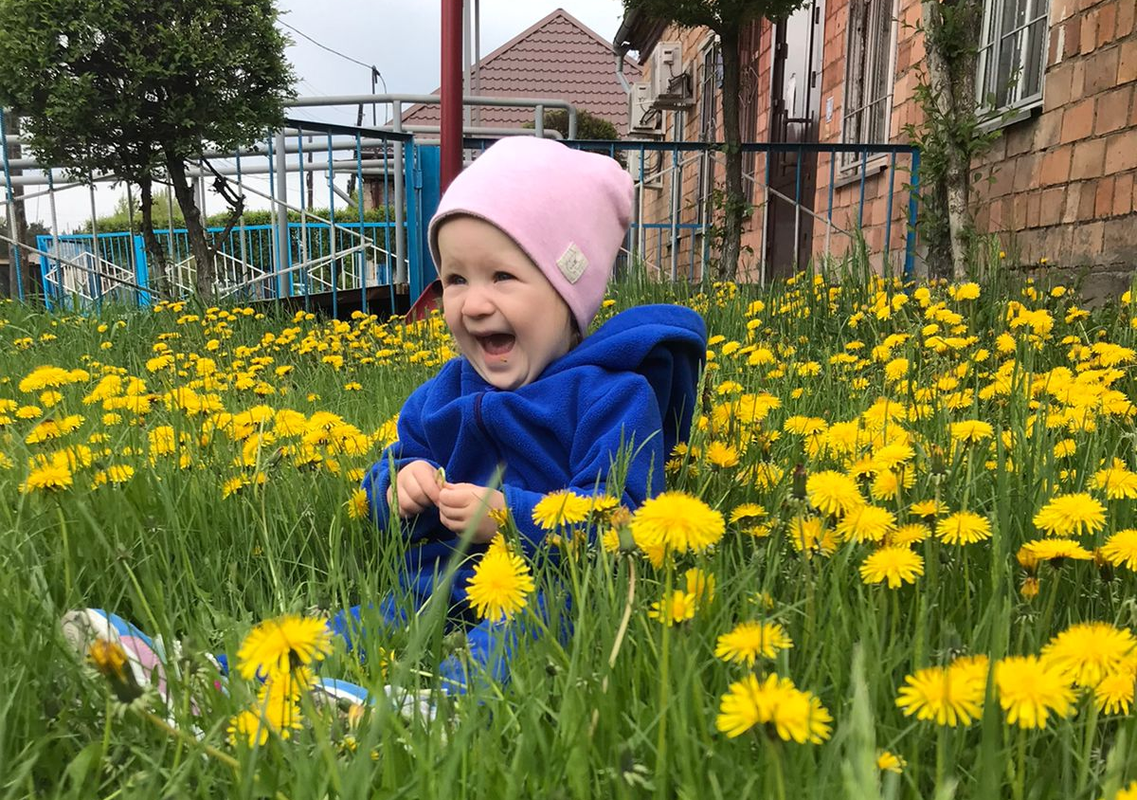
СОДЕРЖАНИЕ
Калейдоскоп эмоций
Год культурного наследия
Акция «Республика читает»
Пожарная безопасность
Папа, мама, я – творческая семья
Наши достижения
Сказочные советы
Познавательная картотека
Семейное хобби
Интеллектуальная страничка

Slide 3
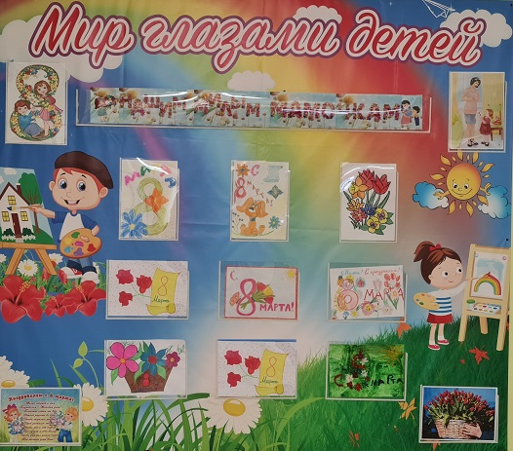

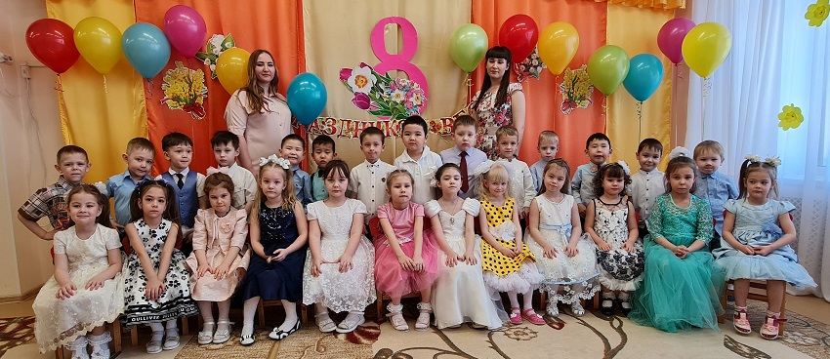
Калейдоскоп эмоций
8 марта в Сказке
В марте день волшебный есть
Радостью наполнен весь,
Это праздник наших мам,
Что любовь приносят нам.
И за ласку, и заботу,
Ежедневную работу,
Мамам добрым и родным
Мы спасибо говорим!
Вместе с весной к нам пришел прекрасный и замечательный праздник – Международный женский день 8 марта. Этот день согрет лучами солнца, женскими улыбками, украшен россыпью цветов. Сколько красивых стихов написано для прекраснейших женщин, и конечно, весной самое время посвятить им эти строки.
Жизнь каждого из нас в детстве складывается из маленьких, порой незаметных крупинок маминой нежности и заботы. В каждом детском саду в канун этого праздника весны проводятся торжественные мероприятия. Вот и в нашем детском саду в этот день звучали самые прекрасные слова, посвященные нашим любимым мамочкам.
Дети пришли на праздник нарядные и весёлые. Своими стихами, танцами, песнями и сценками подарили мамам много добрых слов, нежности и внимания. Весело прошли шуточные конкурсы и соревнования.

Slide 4
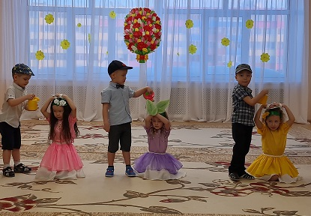
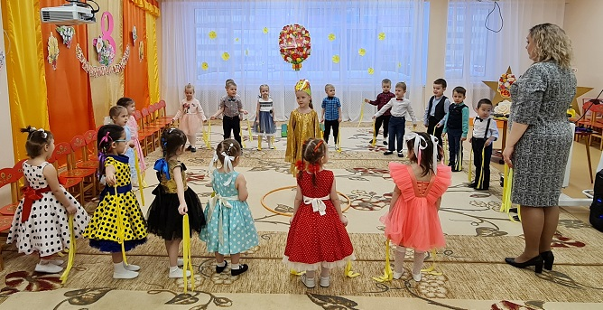
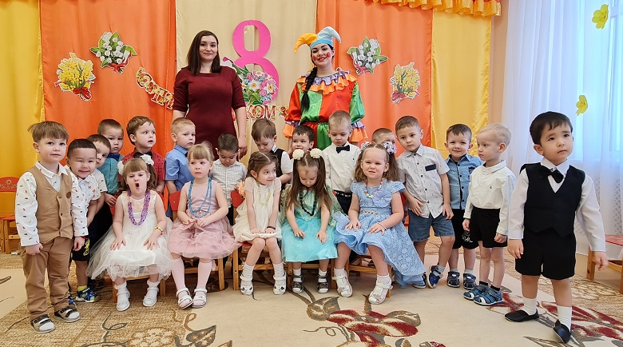
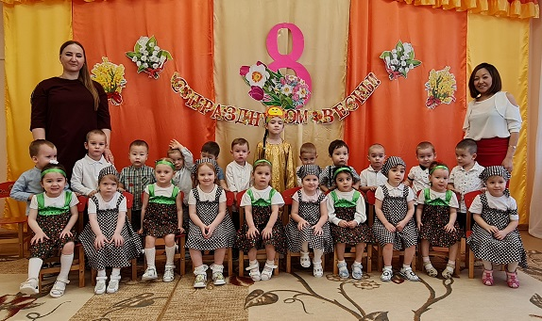
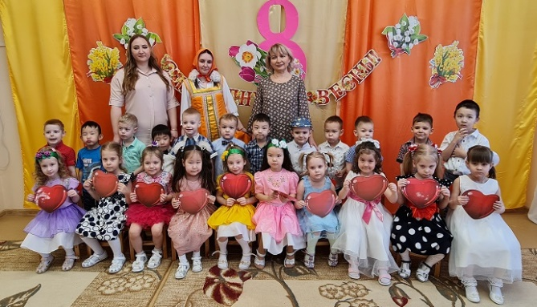
Калейдоскоп эмоций
8 марта в Сказке
К самым маленьким дошкольникам в группы «Чиполлино», «Колобок» и «Дюймовочка» на праздник пришло весеннее Солнышко, которое исполняло желания мамочек, записанные на видео. За каждое исполненное желание детки дарили Солнышку бантик. А еще пришла Бабушка-загадушка с веселыми загадками и интересными играми.
В средней группе «Аленький цветочек» праздник прошел по мотивам русской народной сказки «Маша и медведь». Дети показали и рассказали Машеньке, как нужно убирать игрушки, мотать клубочки ниток, собирать букет цветов.

Slide 5
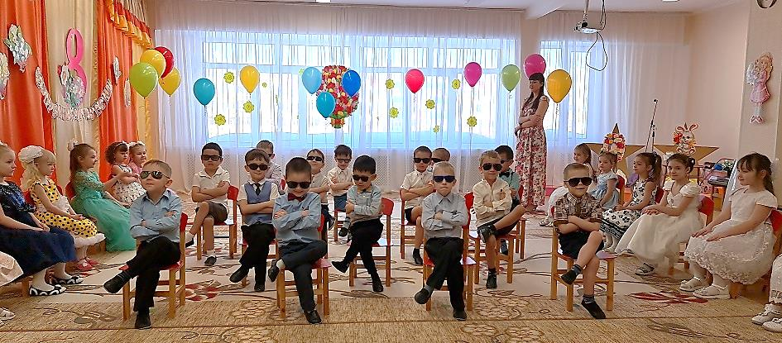
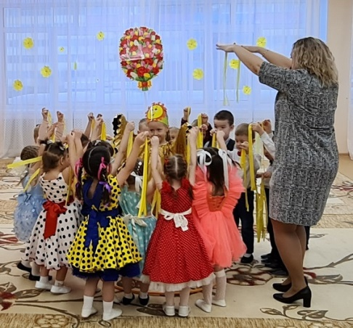
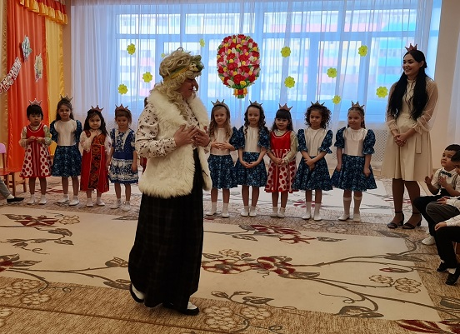
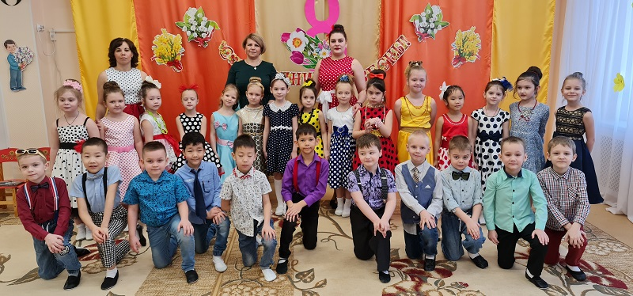
Калейдоскоп эмоций
8 марта в Сказке
В старшей группе «Буратино» мальчики исполнили замечательный танец настоящих защитников и устроили девочкам путешествие по жарким странам. В группе «Теремок» был слет прекраснейших Василис, которые доказывали Бабе Яге, что они настоящие принцессы.
Воспитанники подготовительной группы «Золотая рыбка» попали в 60-е годы и праздник 8 Марта прошел в стиле ретро. Стиляги пели песни, исполняли танцы, разгадывали музыкальные загадки.
Как же можно в такой день обойтись без подарков! Мальчики приготовили для девочек подарки своими руками, и совместно с папами приготовили для мам сюрприз-выставку букетов!
Праздник, несомненно, привнес в жизнь детского сада атмосферу весенней радости и счастья.

Slide 6
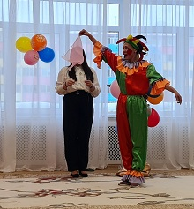
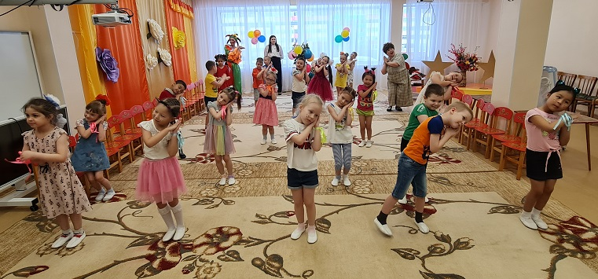
Калейдоскоп эмоций
«Шутки, смех, веселье — отличное настроение»
День Смеха в России не самый распространенный праздник, но все же довольно известный. И так здорово, что он наступает в солнечный весенний день – 1 апреля. День Смеха для ребят - самый веселый праздник
Вот и в нашем детском саду ежегодно проводится этот замечательный и веселый праздник.
При активном участии детей и взрослых детский сад был оформлен воздушными шарами, цветами, смешными человечками, фотографиями веселых персонажей из любимых мультфильмов и сказок. Праздничное настроение было создано с самого порога. Педагоги детского сада, наряженные в шутов, скоморохов, клоунов, персонажей из мультфильмов провели с ребятами различные конкурсы, игры, фокусы, соревнования.
Дети с удовольствием принимали активное участие в таких конкурсах и играх, как: «Накорми конфетой друга», «Лопни шарик», «Нарядись» и мн.др. Пели песни «В траве сидел кузнечик», «Улыбка». Даже самые маленькие воспитанники детского сада приняли участие во всеобщем веселье.
Море радости, улыбок, веселья и положительных эмоций подарили творческие педагоги нашего детского сада своим любимым воспитанникам.

Slide 7

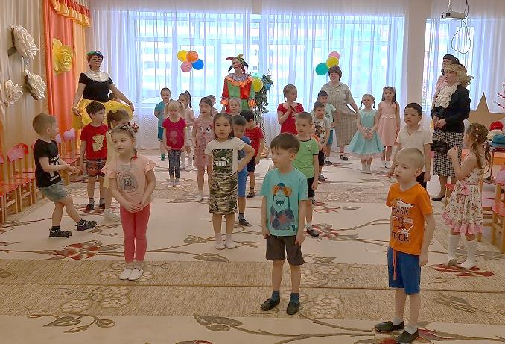
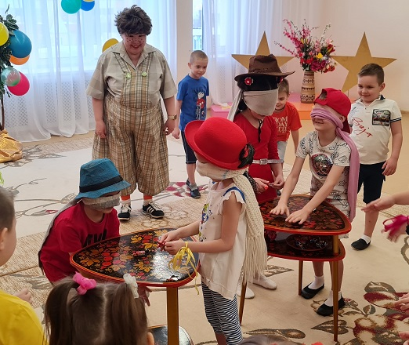
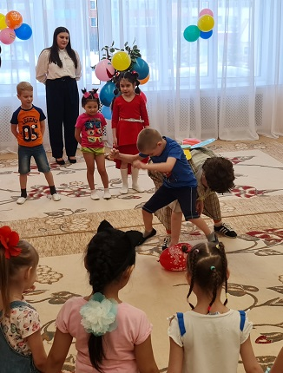
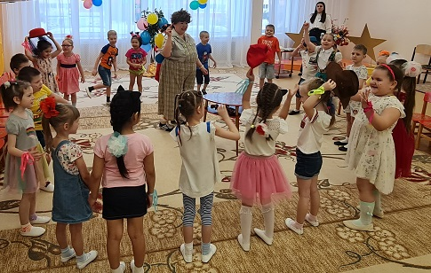
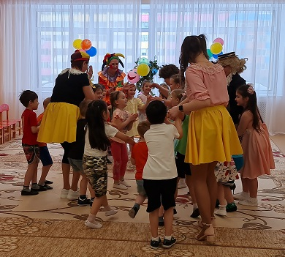
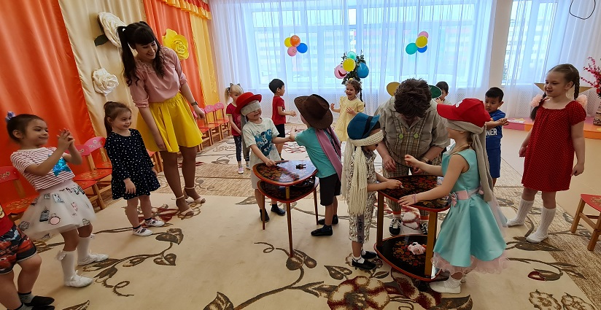
Калейдоскоп эмоций

Slide 8

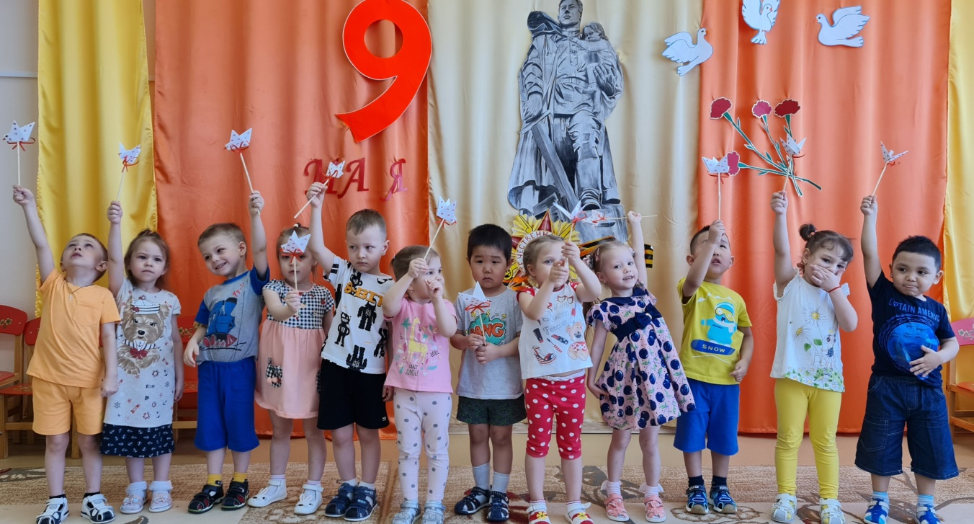
Калейдоскоп эмоций
Как давно закончилась Великая Отечественная война - самая страшная война в истории нашей Родины, но отголоски ее доходят и до наших дней. С горечью мы вспоминаем погибших, с гордостью рассказываем о близких, боевых героях и защитниках Отечества. Готовится к праздничным мероприятиям, посвященным Дню Победы мы начали заранее. В группах прошли тематические педагогические мероприятия и групповые конкурсы чтецов стихотворений о войне. Все участники стали победителями в различных номинациях.
Традиционная выставка рисунков, в которых ребята отразили свои эмоции, чувства и знания о великом подвиге нашего народа, украсила художественную галерею детского сада.

Slide 9
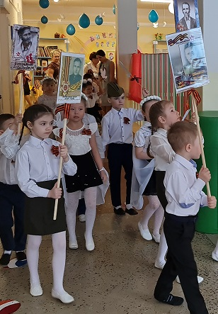
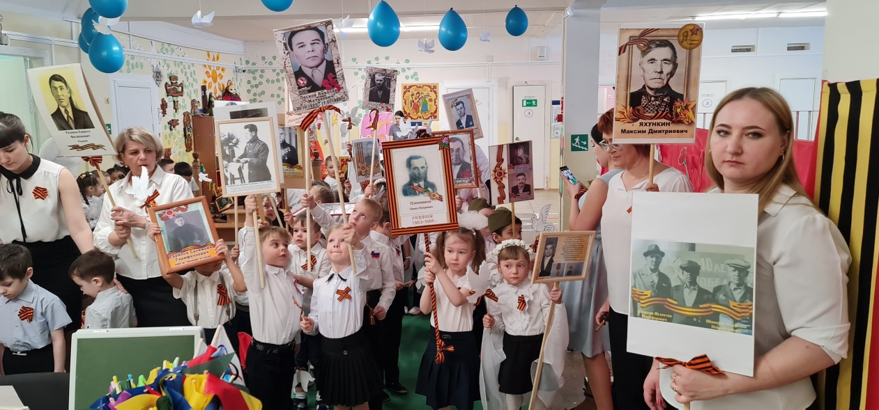
Калейдоскоп эмоций
Мероприятие началось с акции «Бессмертный полк». Воспитанники сада совместно с родителями подготовили портреты своих родных – участников ВОВ.
Все мероприятие сопровождалось показом слайдов о войне, стихами, трогательными танцами и прослушиванием военных песен. Память погибших солдат все присутствующие почтили минутой молчания. Литературные произведения дети исполняли с теплотой и искренностью, с болью в голосе и торжественностью.
Торжественное мероприятие продолжилось у мемориала Защитникам Отечества, где воспитанники возложили цветы к символичному вечному огню и исполнили песню «День Победы».

Slide 10

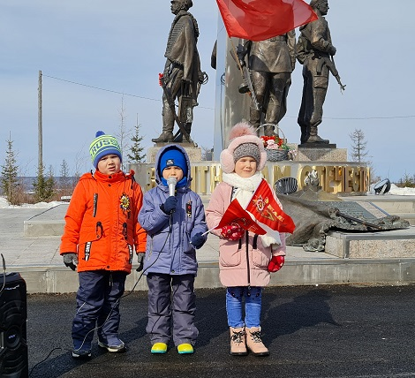
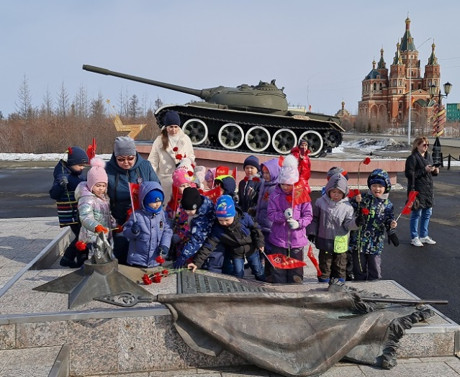
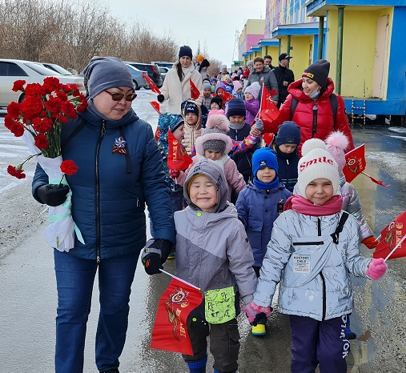
Калейдоскоп эмоций
Акция «Бессмертный полк» – это дань памяти нашим дедам, прадедам, бабушкам, прабабушкам и просто всем людям, воевавшим в Великую Отечественную войну против немецко-фашистских захватчиков. Светлая память и благодарность людям, отдавшим жизни за мирное небо!
Воспитанники сада совместно с родителями подготовили портреты своих родных – участников ВОВ. Все участники мероприятия почтили память павших героев минутой молчания и прошли «Бессмертным полком» с портретами ветеранов ВОВ по территории детского сада.
Все мероприятие сопровождалось показом слайдов о войне, стихами, трогательными танцами и прослушиванием военных песен. Память погибших солдат все присутствующие почтили минутой молчания. Литературные произведения дети исполняли с теплотой и искренностью, с болью в голосе и торжественностью.
Торжественное мероприятие продолжилось у мемориала Защитникам Отечества, где воспитанники возложили цветы к символичному вечному огню и исполнили песню «День Победы».

Slide 11

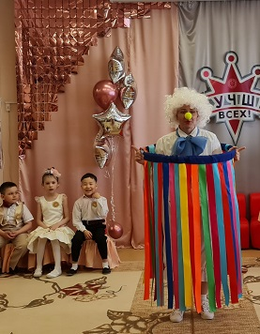
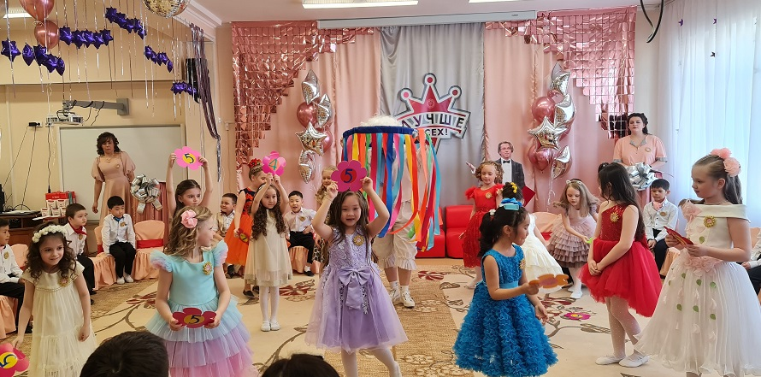
Калейдоскоп эмоций
Каждый год наш детский сад выпускает в школу не простых дошколят, а самых настоящих талантливых и замечательных звезд. Каждый ребенок в группе – маленькая звездочка. Каждый талантлив и неповторим. Поэтому название последнего детсадовского праздник «ЛУЧШЕ ВСЕХ» (по аналогии с детским телевизионным шоу) и стало девизом данного мероприятия.
И вот отчего-то зал притих,
В глазах восторг и грусть немного.
Пусть зал сейчас запомнит их:
Кокетливых и озорных,
Неповторимых, дорогих.
Немного дерзких и упрямых.
По-детски шаловливых самых,
И всех по-своему любимых,
и одинаково родных.
Встречайте же улыбкой их!

Slide 12
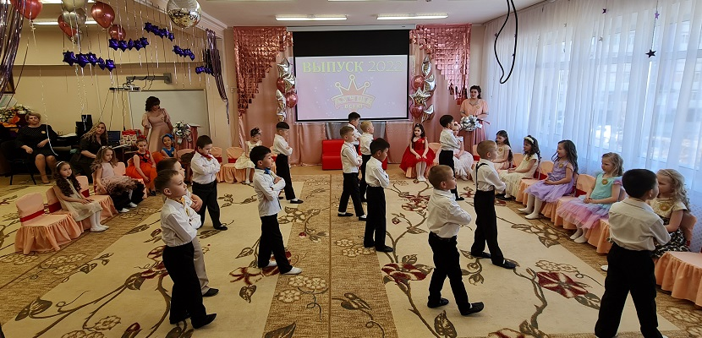
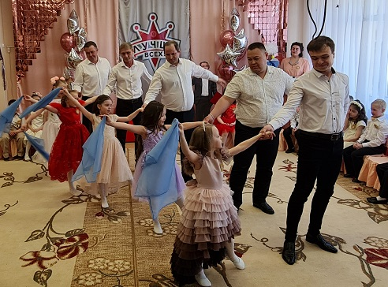
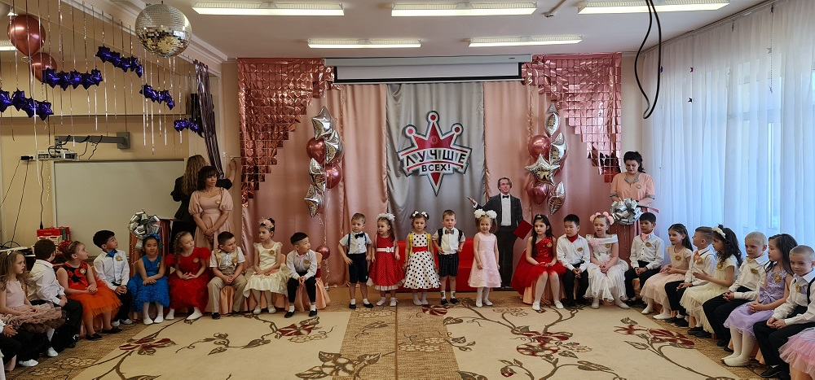
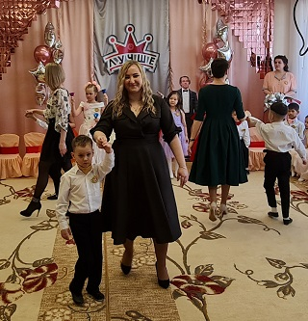
Калейдоскоп эмоций
Все присутствующие гости аплодисментами встречали дорогих выпускников. Под торжественную музыку нарядные дети зашли в зал, прочитали стихи, исполнили песню про детский сад, и вдруг… зазвучало: «…надоело быть маленькими, миленькими» и ребята решили показать родителям, что они – лучше всех! Для начала они исполнили флэш-моб под популярную песню «Я самая, ты самый, мы самые, самые лучшие», а родители поддержали своих детей и кричали – «Наши дети – лучше всех!».
Ребята в течение всего утренника показывали свои знания и умения, которые приобрели за 5 лет в детском саду. Дети пели песни, читали стихи, танцевали. Это только часть тех номеров, которые представили наши дорогие выпускники.

Slide 13
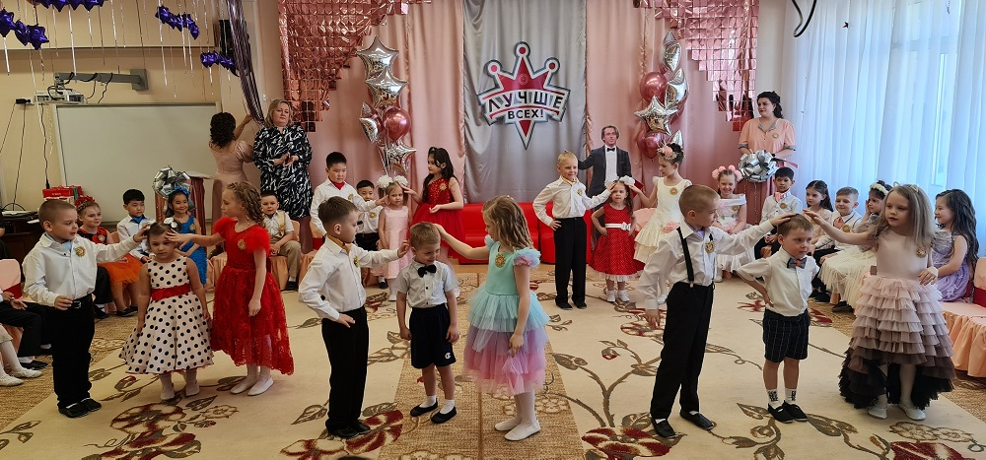
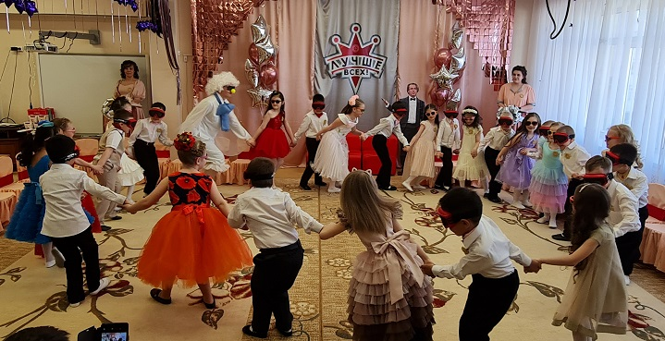
Калейдоскоп эмоций
Также к ребятам в гости пришли дети из младшей группы, они тоже поздравили выпускников, прочитали стихотворения и пожелали им не забывать родной детский садик.
В гости к детям пришёл маленький фей, роль которой великолепно исполнил инструктор по физической культуре Коротаева И.В. она играла и с родителями и с детьми, и убедилась, что наши дети – лучше всех.

Slide 14
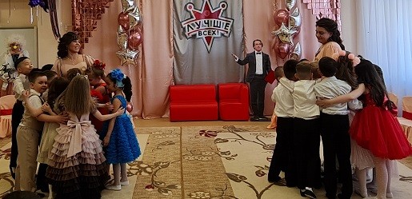
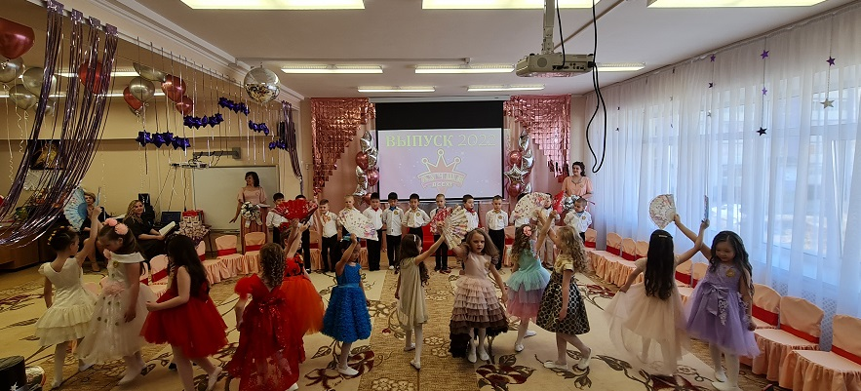
Калейдоскоп эмоций
Кульминацией праздника стал прощальный вальс под песню из мультфильма «Анастасия».
Родители подготовили для выпускников ответное слово танец флеш-моб, после чего заведующий Шишлова В.В. вручила выпускникам долгожданные дипломы об окончании детского сада и подарки, поздравила всех выпускников, их родителей, педагогов и всех присутствующих гостей с таким знаменательным событием, сказала напутственные слова.
Родители, в свою очередь, поблагодарили работников детского сада, сказали самые теплые слова в адрес выпускников и вручили подарки.
Удачи Вам в школьной жизни, дорогие выпускники!

Slide 15
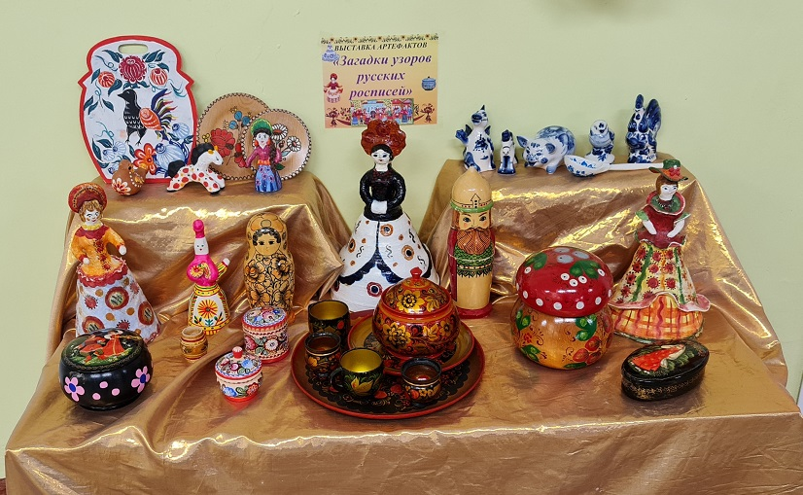
Год культурного наследия
Выставка артифактов
В целях популяризации народного искусства, дети и родители стали участниками выставки артефактов «Загадки узоров русских росписей».
Русские народные промыслы — форма народного творчества, где прослеживаются народные традиции, зародившиеся и сложившиеся много веков назад. Тема приобщения детей дошкольного возраста к истории своего народа многогранна и широка.
Педагоги детского сада стараются научить детей различать роспись: гжель, хохлома, городецкая роспись, дымковская игрушка, филимоновская игрушка, матрешка. Дети сами пробуют изобразить элементы росписи или изготовить народную игрушку, используя различные материалы, гуашь, ткань, глину и многое другое. Этот традиционный вид промысла разнообразен креативными видами деятельности. Ведь именно через приобщение дошкольников к истокам русского на одного искусства воспитывается любовь к России, своей Родине.

Slide 16
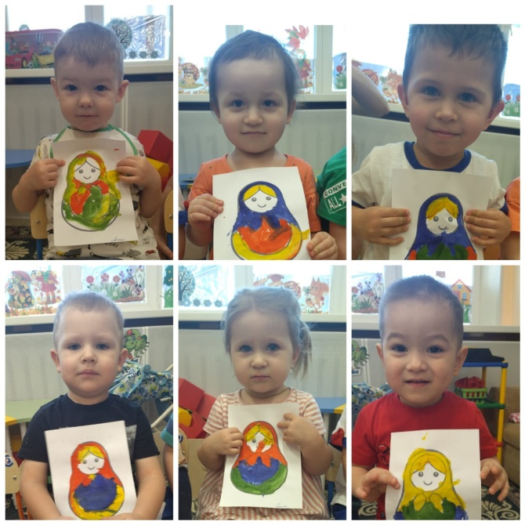
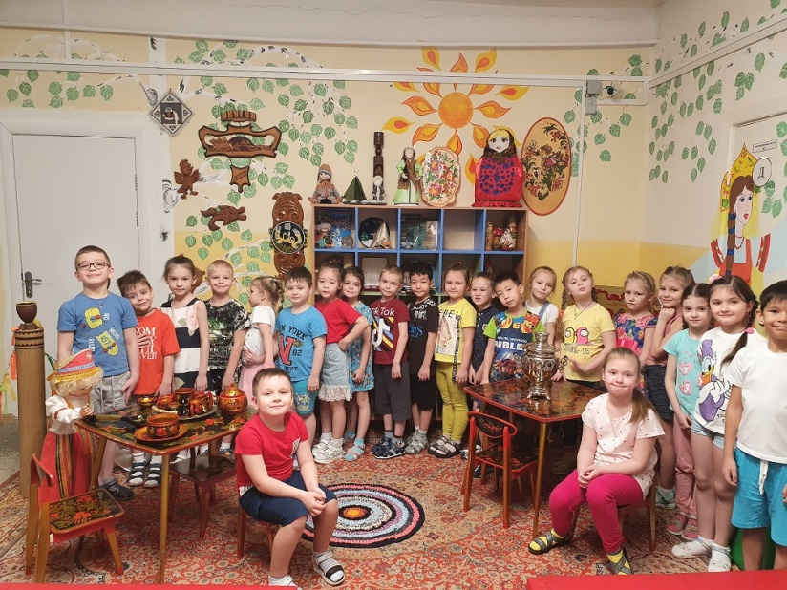
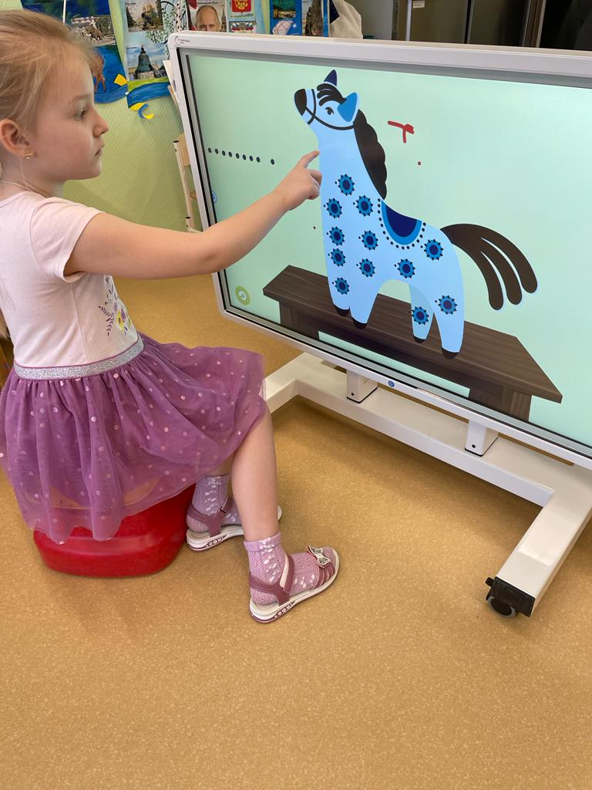
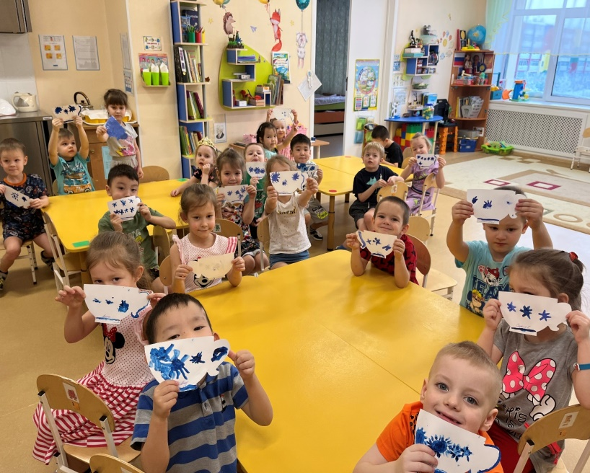
Год культурного наследия
Праздник ремесел
В апреле наши педагоги устроили настоящую ярмарку ремесел, посвященной Дню ремесленника в России. Такая ярмарка позволила нам расширить знания детей о русском народном творчестве, создать положительное эмоциональное настроение у детей, развить творческие наклонности.
Дети рисовали, играли, посетили мини – музей «Русская изба».

Slide 17
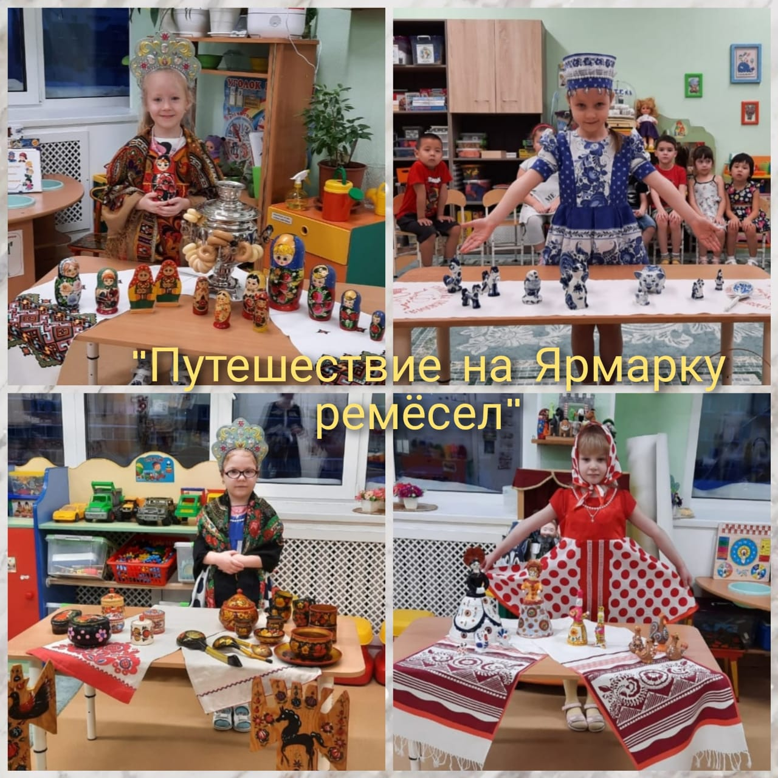
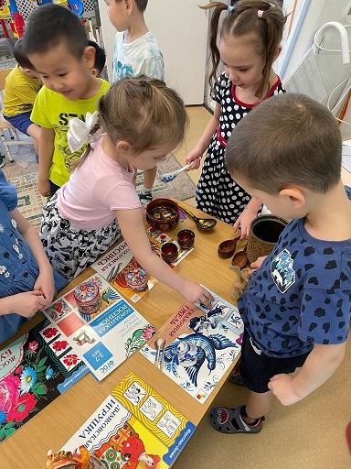
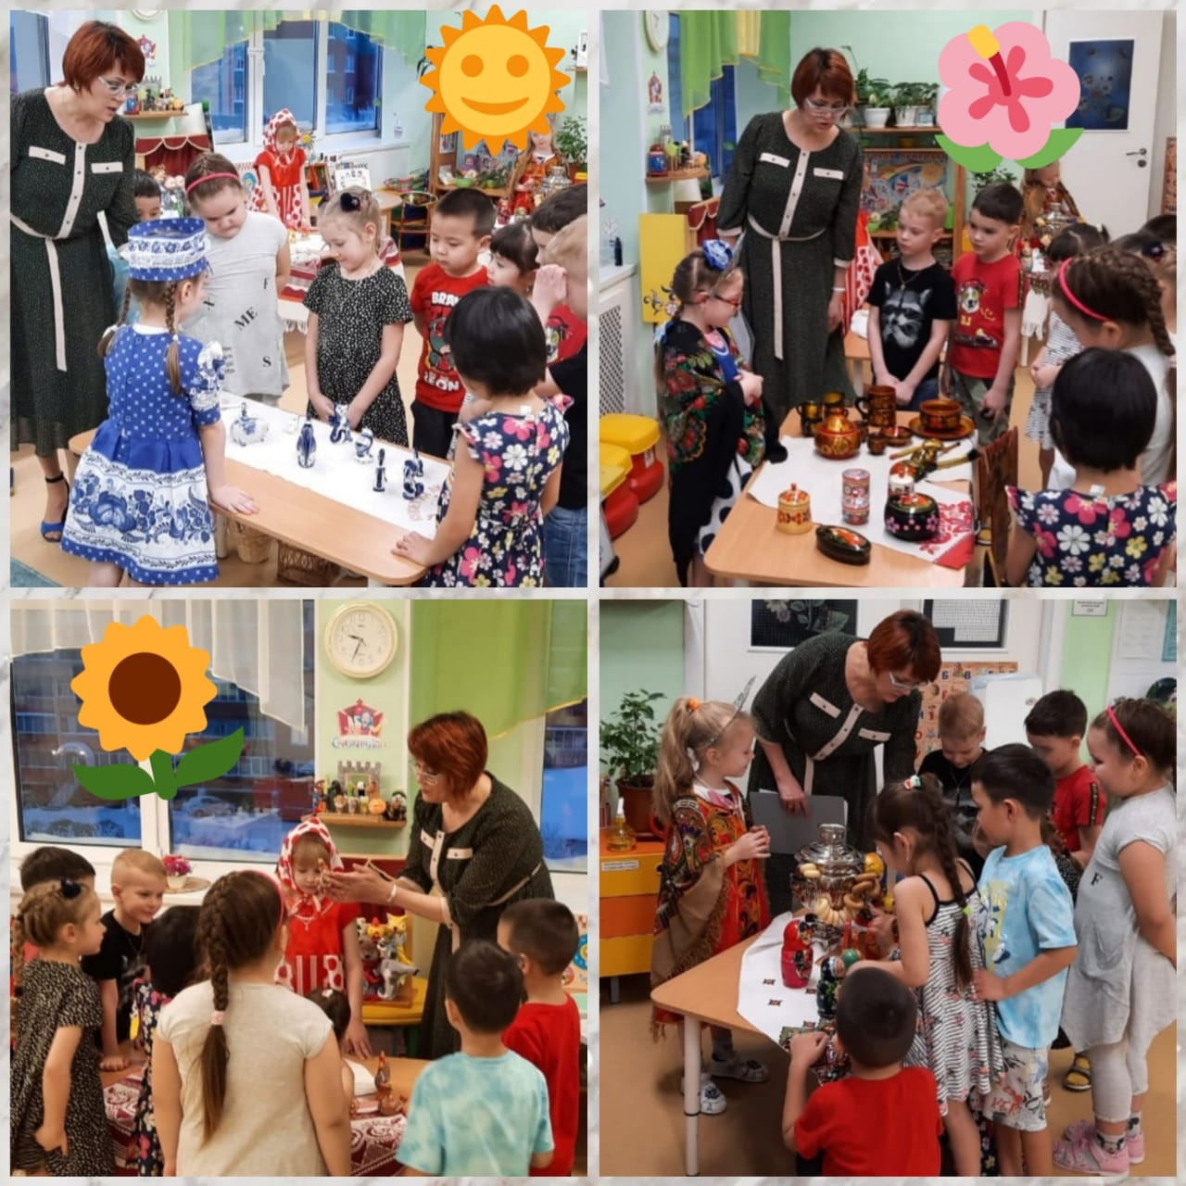
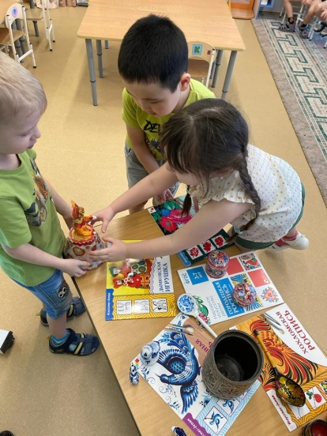
Год культурного наследия
Праздник ремесел

Slide 18
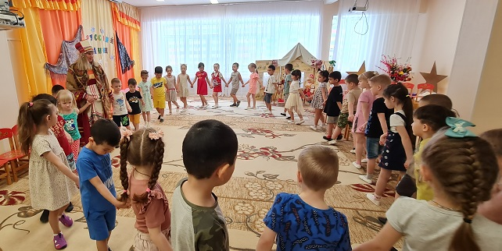


Год культурного наследия
Праздник народного танца
В апреле для воспитанников старших групп был организован праздник, посвященный Дню народного танца.
Зал был оформлен в виде «Русской избы», а за столом сидела грустная Бабушка – Забавушка, она забыла все сказки, веселые песни, русские пляски. Дети помогли бабушке вспомнить все то, что она знала, они с ней и танцевали народные пляски, водили хороводы, пели народные песни. В конце праздника Бабушка – Забавушка поблагодарила детей за помощь и угостила настоящими сушками.

Slide 19




Республика читает
С 14 февраля по 25 мая в детском саду в рамках акции «Республика читает», приуроченной к 100 – летию со дня образования Якутской АССР проходили различные мероприятия - «День детской книги», выставки иллюстраций, конкурс рисунков и поделок «Любимая сказка», прошла акция «Читаю с мамой», драматизации сказок и многое другое. Дети, родители и педагоги с удовольствием приняли участие в просветительской акции. Итогом участия в акции стало изготовление детьми подготовительной к школе группы книжек – малышек в подарок для самых маленьких в детском саду.

Slide 20





Республика читает

Slide 21





Пожарная безопасность
В целях проведения эффективной профилактической работы по формированию навыков безопасного поведения с воспитанниками в нашем детском саду прошел «Месячник пожарной безопасности».
Был составлен план мероприятий по безопасности детей на период месячника. Мероприятиями были охвачены дети от 2 до 8 лет.
Одной из главных целей в работе с детьми нашего детского сада, является воспитание у дошкольников ответственного отношения к личной и общественной безопасности и формирование у них опыта безопасности жизнедеятельности.
Педагоги с детьми проводили беседы, играли в дидактические и интерактивные игры, драматизировали сказки и потешки, проводили тематические занятия. Для старших дошкольников был организован конкурс рисунков «Спички детям не игрушка!».

Slide 22


Папа, мама, я – творческая семья
Под руководством наших педагогов прошел городской дистанционный творческий конкурс поделок «Папа, мама, я – творческая семья», приуроченного к Году культурного наследия народов России «Народная игрушка».
Конкурс является открытым мероприятием для воспитанников дошкольного возраста образовательных учреждений МО «Город Удачный» РС (Я).
Конкурс способствовал повышению социальной и творческой активности семей через возрождение традиций совместного семейного творчества в различных видах искусства. В конкурсе приняли участие дети от 3 до 8 лет всех детских садов и ЦДО.
Все участники награждены Дипломами 1,2,3 степени. Педагоги, подготовившие победителей, лауреатов и участников, указывались в дипломах как руководители.
д/с № 37 «Звездочка»
Кукла – сударыня Масленица
Игрушка сделана из ткани
Кукла - Мотанка
Игрушка сделана из ниток

Slide 23






Папа, мама, я – творческая семья
д/с № 36 «Алмазик»
Народная игрушка «Матрешка»
Игрушка сделана из папье-маше
Кукла «Берегиня»
Игрушка сделана из ткани
Народная игрушка «Барышня»
Игрушка сделана из глины
д/с № 48 «Айболит»
Кукла - шкатулка
Игрушка сделана из куклы и ткани
Кукла «Юный рыбак»
Игрушка сделана из природного и бросового материала
Лошадь с санями
Вязание крючком

Slide 24






Папа, мама, я – творческая семья
д/с № 46 «Сказка»
Кукла - закрутка
Игрушка сделана из ткани
Праздник «Масленица»
Кукла - закрутка
Игрушка сделана из ткани
Народная игрушка «Матрешка»
Игрушка сделана из дерева и ткани
Кукла оберег «Акань»
Игрушка сделана из ткани
Кукла - Якутяночка
Игрушка сделана из ткани

Slide 25




Наши достижения
I Районный дистанционный конкурс по патриотическому воспитанию
«МЫ БУДУЩЕЕ РОССИИ»
«Парад военного оркестра»
Диплом III cтепени
Районный Семейный конкурс чтецов «Воспеваю Якутию мою»
Сабурова Милена Перепечина Юля
III место II место
Спортивный конкурс «Папа, мама, я - спортивная семья»
Победители семья Борисовых

Slide 26




Наши достижения
Городской вокальный онлайн конкурс «Звонкие нотки»
II МЕСТО
Ансамбль «Конфетти»
I МЕСТО
Гладышев Данила
II МЕСТО
Ансамбль «Веселые нотки»
Районный театральный фестиваль «Путешествие по сказкам»
III МЕСТО
Творческий коллектив «Юные театралы»

Slide 27




Наши достижения
Патриотическая акция памяти «Наследники Победы»!
Дистанционный творческий конкурс
«Лучшее стихотворение по ОХРАНЕ ТРУДА»
Диплом Ш СТЕПЕНИ

Slide 28

Сказочные советы
«Музыка военных лет»
Кто сказал, что надо бросить песню на войне?
После боя сердце просит музыку вдвойне!
Патриотическое чувство не возникнет само по себе. Его нужно воспитывать с раннего детства, взращивать. И без помощи взрослых ребенок не сможет выделить из окружающей его жизни главное, расставить приоритеты, правильно настроить чувства.
Музыкальный руководитель
Алена Юрьевна Кривошеева
День Победы занимает особое место в жизни каждого человека, чьи родные участвовали или погибли на фронтах ВОВ. В нашем детском саду ежегодно проводится праздник, посвященный Дню Победы. Дети поют песни о Победе, читают стихи, чтят память погибших минутой молчания.
И в семье следует, говорит о таком важном событии и о том, какой ценой досталась Победа. Мальчикам будет интересно узнать о военной технике, о военных действиях, о знаменитых людях, отличившихся на войне. Девочкам интересно знать о героических подвигах женщин, во время войны. И ребёнок запомнит. Навсегда. И своим детям передаст ту эстафету, тот негасимый огонь.
Как донести суть происходившего в те далекие годы грамотно и вызвать в маленькой душе чувство гордости, сострадания, почитания, патриотизма?
Можно с ребенком пройтись по памятным местам: к памятникам, Братским могилам. Возложить цветы к Вечному огню и прочитать вместе надписи на памятных плитах, тем самым подав пример. Даже если среди ваших родственников и знакомых нет ветеранов, которые, конечно, являются, лучшими рассказчиками, вы можете показать ребенку памятные мемориалы, отвести его к Вечному огню и рассказать, что он всегда горит, напоминая людям о тех, кто погиб на войне. Посетить музеи, где ребенок сможет не только услышать о войне, но и посмотреть старинные вещи, оружие, письма солдат.
А еще можно поговорить о песнях, которые помогали людям в тяжелые дни Великой отечественной войны. Ведь в песне есть слова, и есть музыка, которые тесно взаимосвязаны между собой и дополняют друг друга. В дни войны многие композиторы писали песни о войне. Песни - они, как друзья в беде и в радости.
Прошло 77 лет со дня Победы, но песни тех далеких и грозных лет звучат, и сегодня потрясая сердца. Кроме силы духа, стремления защищать родную землю и веры в победу, буквально всем – и бойцам на фронте, и тем, кто ждал их с полей войны, - поднимала настроение музыка.

Slide 29



Сказочные советы
Послушайте, пожалуйста, с детьми песни военных лет и расскажите историю создания каждой песни, пусть дети знают какой ценой нашим предкам досталась эта Великая Победа в далёком 1945.
Рекомендованные музыкальные произведения для прослушивания вместе с детьми:
«Катюша» - музыка М. Блантера, слова
М. Исаковского,
«9 мая» - , музыка и слова З. Роот;
«Темная ночь» - муз. Н. Богословского, сл.
В. Агатов;
«Три танкиста» - муз. Д. Покрассова, сл.
Б. Ласкина;
«На безымянной высоте» - муз. В. Баснера,
сл. М. Матусовского;
«Песня о мире» - муз. А. Филиппенко, сл.
Г. Волгиной;
«Священная война» - муз.
А. Александрова, сл. В. Лебедева-Кумача;
«В землянке» - муз. К. Листова, сл.
А. Сурикова;
«Алеша» - муз. Э. Колмановского, сл.
К. Ваншенкин;
«На солнечной поляночке» - муз.
В. Соловьева-Седого, сл. А. Фатьянова;
«Эх, дороги» - муз. А. Новикова, сл.
Л. Ошанин;
«Огонек» - муз. Народная, сл.
М. Исаковского;
«Последний бой» - муз. и сл. М. Ножкина;
«Журавли» - муз. Я. Френкель, сл.
Р. Гамзатова.

Slide 30





Познавательная картотека
Авторское пособие: «Чудо дерево»
Цель: формирование у детей дошкольного возраста знаний о смене времен года.
Задачи:
➢Формировать знания о сезонных изменениях в природе, о смене времен года, сменяемости и цикличности;
➢ Развивать сенсорное восприятие;
➢Воспитывать бережное отношение к природе.
Адресованность: предназначен для организации совместной деятельности воспитателя с детьми и для самостоятельной деятельности детей в процессе закрепления и обобщения знаний.
Возраст детей: Пособие можно использовать с детьми от 3 до 7 лет.
Данное пособие изготовлено из твердой основы в виде деревьев в разное время года, на которой расположены элементы в виде жучков, цветочков, листочков, бабочек и др. с целью выполнения обучающих и игровых заданий.
Файруза Зиннуровна
Газизуллина
воспитатель

Slide 31





Семейное хобби
Урал и Алмаз
Мы рисуем и играем и про спорт не забываем
Артем
Мамин маленький помощник

Slide 32





Семейное хобби
Саша
Папин маленький помощник
Полина и Андрей
Вместе весело играть
Александра
Мамина маленькая помощница

Slide 33

Интеллектуальная страничка
Пройди по дорожкам лабиринта и ты узнаешь, в какое время года спит мишка, когда прилетают скворцы, когда поспевает в лесу земляника и когда птицы улетают в теплые края.
Отгадки к ребусам: Ёлка, снежинка, мишура, каток, метель, зима, коньки

Slide 34


Веб-сайт в интернете www.almazik.org
Над журналом работала
творческая инициативная группа:
Е.А. Иванова, Е.Н. Мухаметшина, А.Ю. Кривошеева
Фото для журнала предоставлены воспитателями и родителями групп.
Гл. редактор: Л.А. Мурашко
ДО НОВЫХ ВСТРЕЧ!

